Slide 1
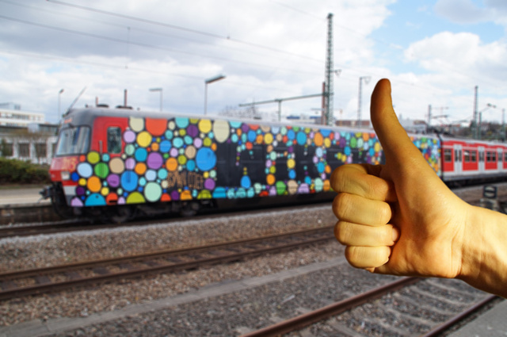
Graffiti maniacs

Slide 2
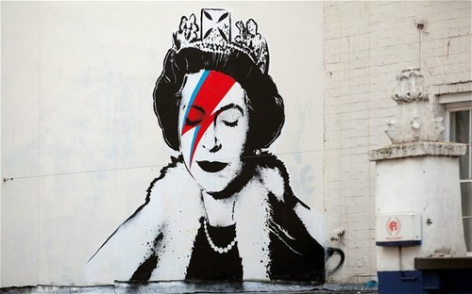
Η Ομάδα μας:
Αριστείδης Αναγνώστου
Αργύρη Αθανασία
Αλεξάνδρα Γκουγκουστάμου
Eυαγγέλου Ευάγγελος
Σωτηρία-Νεκταρία Κύργια

Slide 3
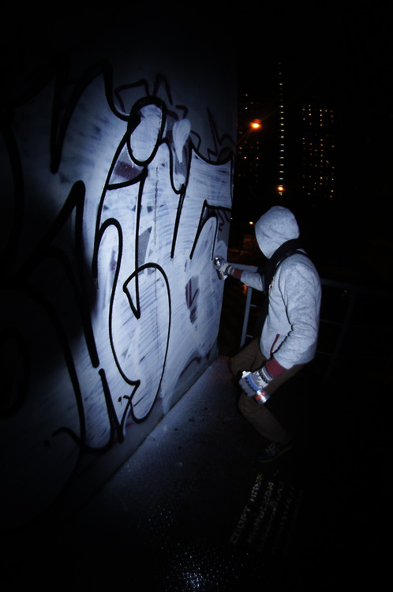
Προφίλ writer
Οι writers δε ντύνονται για να εντυπωσιάσουν, αντίθετα, «ντύνουν» την υπογραφή τους και προσπαθούν να εντυπωσιάσουν με την επαναληπτική εκθεσιμότητα και το χαρακτηριστικό στυλ της γραφής τους. Ζητήματα όπως το ντύσιμο, οι μουσικές προτιμήσεις, η κοινωνική συμπεριφορά κοκ, είναι δευτερεύοντα σε σχέση με τα κατορθώματα ενός writer (getting up). Η αίσθηση του να δημιουργούν τους αποδεσμεύει από τους περιορισμούς του «πραγματικού κόσμου», αφού οι πράξεις τους βρίσκονται σε μια άλλη σφαίρα, σε έναν χωριστό παράλληλο κόσμο.
Σημασία δεν έχει ποιος είσαι, αλλά ποιος παρουσιάζεσαι - απεικονίζεσαι να είσαι, και αυτή η μοναδικότητα της παρουσίας επιτυγχάνεται με ένα όνομα που δεν το έχει άλλος και περισσότερο με την μοναδικότητα διάδρασης.

Slide 4
Η ιστορία ενός graffiστα:
Το ιστορικό άρθρο της 21ης Ιουλίου το 1971. Οι New York Times αφιερώνουν τόσο το πρωτοσέλιδο όσο και ολοσέλιδο άρθρο στον Taki183 υπό τον τίτλο “Taki183 Spawns Pen Pals”.
Ο Taki, μεταξύ άλλων, σημειώνει “δεν νιώθω σαν μια διασημότητα, αν και πολλές φορές οι άλλοι με κάνουν να αισθάνομαι ως τέτοια, αφού με αποκαλούν βασιλιά (king)”, θέτοντας έτσι την φήμη στον πυρήνα της δραστηριότητας.
Το συγκεκριμένο άρθρο διαδίδει το graffiti και, εν μέρει, παρουσιάζει τους κανόνες του.
Η δυνατότητα φήμης που προσφέρει το graffiti, ακόμη και μέσα από τον ημερίσιο τύπο ήδη διαφαίνεται. Οι μιμητές πολλαπλασιάζονται. Οι κανόνες αποσαφηνίζονται. Το graffiti γεννιέται.

Slide 5
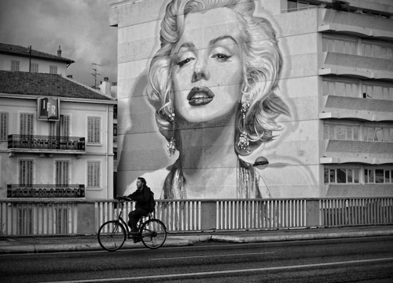
Είδη graffiti
Μερικά από τα είδη γκράφιτι που παρουσιάζονται σήμερα είναι:
Σε εξωτερικούς τοίχους (συνήθως σε τοίχους στους δρόμους). Όταν γίνονται σε ένα προσωπικό χώρο που το βλέπουν ελάχιστοι, δεν θεωρείται γκραφίτι.
Συνθήματα
Ζωγραφική (φαινόμενο προερχόμενο από την Αμερική – ΗΠΑ)
Διαμαρτυρία (για παράδειγμα στην Βόρεια Ιρλανδία, με τα murals που απαθανατίζουν νεκρούς και θέματα από τις συγκρούσεις με τους Βρετανούς)
Σε εσωτερικούς τοίχους και επιφάνειες (συνήθως μικρού μεγέθους), π.χ. τουαλέτες, σκοπιές, θρανία
Kατηγορίες graffiti συναντάμε και στην αρχαιολογία, όπως :
Γκράφιτι λέξεων, ή ανεπίσημες επιγραφές.
Εικόνες γκράφιτι.
Γκράφιτι σε όστρακα, με εικόνες.
Σύνθετα, ανακατεμένες ή διάφορες κατηγορίες γκράφιτι.

Slide 6
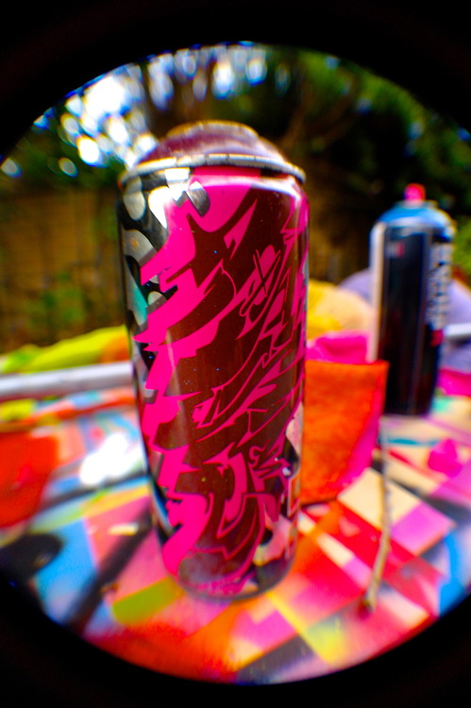
Tagging
Η επιλογή ονόματος και η επαναληπτική εναπόθεσή του στο δημόσιο χώρο, είτε με τη μορφή υπογραφής (tag), και περισσότερο περίπλοκης μορφής (throwup), είτε με τη μορφή λογότυπου (logo ή χαρακτήρας) είναι κυρίαρχης σημασίας για την graffiti πρακτική. Αυτή η πρακτική απολαμβάνει μια αίσθηση αφαίρεσης, ή καλύτερα, μια αίσθηση απουσίας. Αν και πρόκειται για μια ενσώματη πρακτική, η ταυτότητα στον τοίχο, το τρένο, κοκ διαβάζεται ως ασώματη, μιας και κρίνεται βάσει της γραφής αυτής καθ’ αυτής . Η φυσική παρουσία μπορεί να υποτεθεί μόνο μέσω της εικόνας-ταυτότητας που ο κάθε συμμετέχων παράγει. Επομένως οι writers, γράφοντας το όνομά τους, χτίζουν μια μη-υλική, μη-φυσική, ασώματη ταυτότητα, μια ταυτότητα αναγνώσιμη από την εικόνα που παράγει, με λίγα λόγια, μια εικονική ταυτότητα.

Slide 7
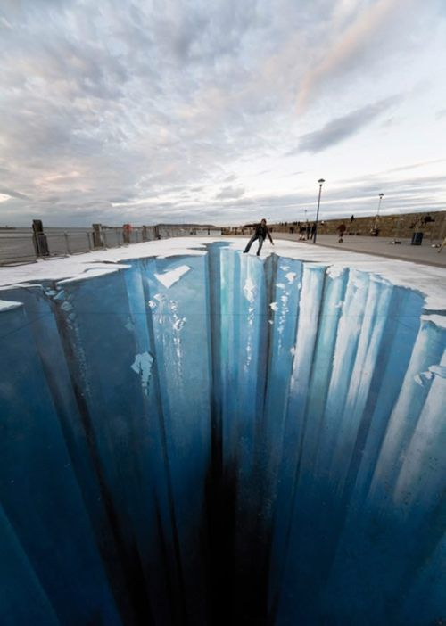
3D graffiti
Το 3D graffiti, είτε πρόκειται για κιμωλία ή μπογιά, είτε πάνω σε τοίχους είτε στο δρόμο, αντιπροσωπεύει ένα νέο τρόπο συνδυασμού της γνώσης που απορρέει από τεχνικές ζωγραφικής της Αναγέννησης μαζί με τις καταπληκτικές μοντέρνες τεχνικές που χρησιμοποιούνται στις μορφές τέχνης πάνω στο δρόμο. Αυτοί οι 3D καλλιτέχνες δίνουν πραγματικά ένα διαφορετικό νόημα στα graffiti, αυτό που αποκλίνει από τις συμβατικές ερμηνείες. Κατά έναν ευτυχή τρόπο, οι περισσότερες από τις ζωγραφιές αυτές στον δρόμο αναβιώνουν ένα νέο είδος σουρεαλισμού και μια ανατροπή στην ζωή της πόλης προς όφελος του φαντασιακού μας πεδίου και προς άρση της καθημερινής ρουτίνας. Επιπλέον, αποτελούν το ελεύθερο πεδίο δημιουργικών ανταγωνισμών πολλών νέων καλλιτεχνών προς όφελος του κοινού..

Slide 8
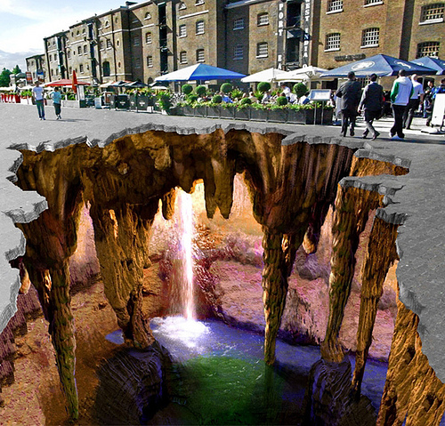

Slide 9

Συνθήματα
Τα graffiti εμφανίζονται σε κρίσιμες πολιτικές περιόδους με τη μορφή συνθημάτων ή εικόνων που περνούσαν ένα συγκεκριμένο πολιτικό αντιστασιακό μήνυμα. Σήμερα ρατσιστικά, οικολογικά, αναρχικά συνθήματα, συνθήματα γηπέδου, θρησκευτικά, συνεχίζουν την παρουσία τους στους τοίχους των πόλεων.

Slide 10
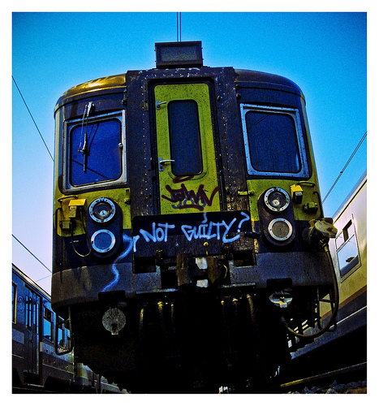
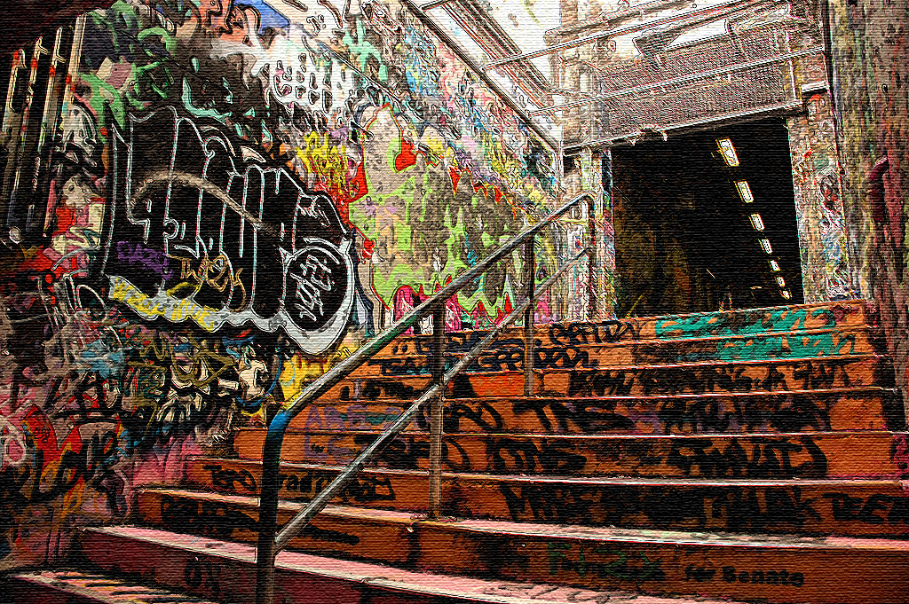
Τοποθεσίες
Τα σχολικά κτίρια αποτέλεσαν τις ιδανικότερες και τις πιο προσιτές επιφάνειες για τη δημιουργία και παρουσίαση των έργων. Τα βαγόνια των ΗΣΑΠ και του ΟΣΕ δέχτηκαν και αυτά τις πρώτες πινελιές των writers και οι «επεμβάσεις» συνεχίζονται και σήμερα. Το μετρό «παίρνει σειρά», αποτελώντας το μεγαλύτερο δέλεαρ για τους παράνομους writers, οι οποίοι «βρίσκουν τον δρόμο ζωγραφίζοντας τις επιθυμίες τους».

